Slide 1
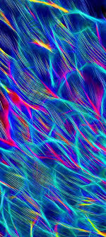

T.C TRAKYA ÜNİVERSİTESİ
FEN BİLİMLERİ ENSTİTÜSÜ
BİLGİSAYAR MÜHENDİSLİĞİ ANA BİLİM DALI
BİLİŞSEL TEKNOLOJİLER II
Dijital Patoloji Görüntü İşleme ve Yapay Zekâ Tabanlı Karar Destek Sistemi
Betül IŞIK

Slide 2
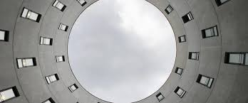
İçerik
Bölüm 1 : Patoloji ve Dijital Patoloji
Bölüm 2 : Görüntü İşleme
Bölüm 3 : Yapay Zeka Tabanlı Karar Destek Sistemi
Bölüm 4 : Uygulama Alanları ve Gelecek Perspektifi
Sonuç
Kaynaklar

Slide 3
Bölüm 1
PATOLOJİ VE DİJİTAL PATOLOJİ

Slide 4
Patoloji nedir ve neden önemlidir?
Tanım
Patoloji, hastalıkların nedenlerini, meydana geliş süreçlerini ve dokulardaki değişiklikleri inceleyen tıp dalıdır. Genel olarak, patologlar hastalıklı doku ve hücreleri mikroskobik olarak incelerler. Tanı ve tedavi süreçlerinde kritik bir rol oynar.
Patolojinin Önemi
Patoloji, hastalıkların doğru teşhisi, tedavi planlaması ve hastalık prognozu için temel bilgiler sağlar. Bu nedenle sağlık sektöründe kritik bir yere sahiptir.

Slide 5
Dijital Patoloji nedir ?
Dijital patoloji, hastalığın teşhis sürecinde elde edilen verileri dijitalleştirerek geliştirir. Hasta örnekleri dijital görüntüler haline getirilir ve bu görüntüler yüksek çözünürlüklü dijital mikroskoplar veya görüntüleme cihazları kullanılarak elde edilir.
Görüntü İşleme nedir ?
Görüntü işleme, dijital görüntüler üzerinde bilgi çıkarma ve analiz yapma sürecidir. Bu teknik, dijital patoloji gibi alanlarda kullanılır. Görüntü işleme algoritmaları, görüntüleri işlemek, analiz etmek, iyileştirmek, özellik çıkarmak ve sınıflandırmak için kullanılır.

Slide 6
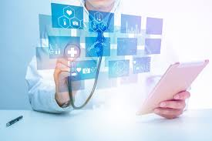
Dijital Patolojiye Geçişin
Avantajları ve Dezavantajları
Avantajlar
Dijital patoloji, doku örneklerinin dijitalleştirilmesiyle uzaktan erişim, işbirliği, eğitim imkanlarının genişlemesi gibi bir dizi avantaj sunar. Ayrıca veri depolama ve analiz imkanları da artar.
Dezavantajlar
Dijital patoloji sistemlerinin kurulumu ve sürdürülebilirliği için ciddi altyapı yatırımlarına ihtiyaç duyulması, veri güvenliği konuları ve insan kaynağı eğitimi gibi bazı dezavantajlar bulunmaktadır.

Slide 7
Bölüm 2
GÖRÜNTÜ İŞLEME

Slide 8
Görüntü İşleme Temel Adımları
Görüntü Edinme
.
Ön İşleme ( preprocessing )
.
Sınıflandırma (classification)
.
Öznitelik Çıkarma( feature extraction)
.
Tespit ( detection)

Slide 9
Görüntü İşlemede Kullanılan Özellik Çıkarma Teknikleri
Haralick
Görüntülerin dokusunu analiz etmek için kullanılan özellik setidir.
Gri tonlamalı görüntüdeki piksel değerleri arasındaki ilişkileri ifade eden bir kovaryans matrisine dayanır.
Görüntünün tekstürünü tanımlamak ve sınıflandırmak için kullanılır.
Gabor Filtreleri
Görüntülerde frekans ve yönelim bilgisini çıkarmak için kullanılır.
Nesne tanıma ve görüntüyü sınıflandırmada etkili bir tekniktir.
Hog ( Histogram of Oriented Gradientss )
Nesne algılama ve sınıflandırma gibi görevler için kullanılır.
Nesne ve örüntü tanımada başarılı sonuçlar veren bir yöntemdir.

Slide 10
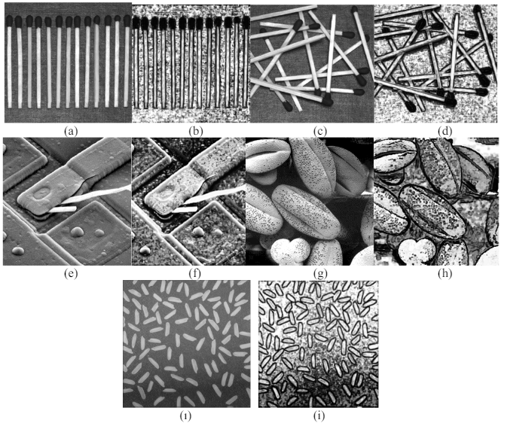
Görüntü İşlemede Kullanılan Özellik Çıkarma Teknikleri
Haralick tekniği

Slide 11
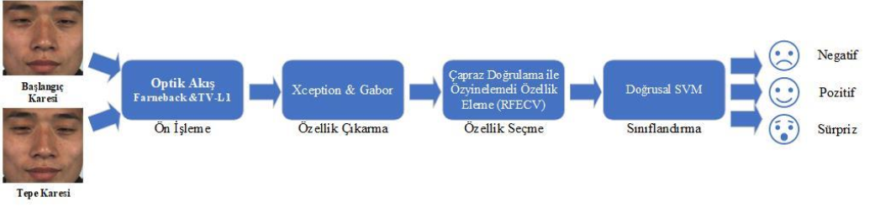
Görüntü İşlemede Kullanılan Özellik Çıkarma Teknikleri
Gabor filtreleri

Slide 12
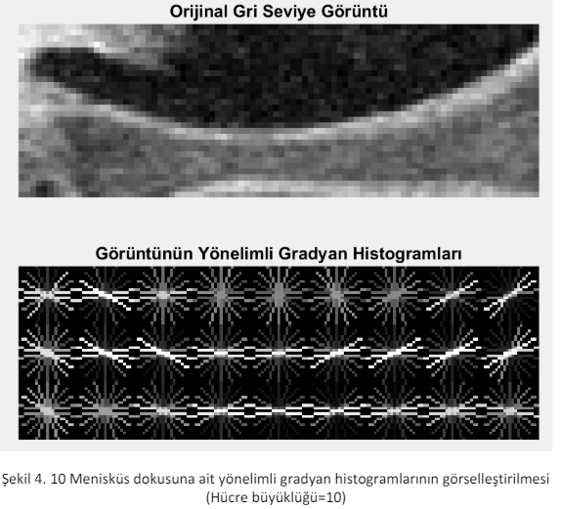
Görüntü İşlemede Kullanılan Özellik Çıkarma Teknikleri
Hog tekniği

Slide 13
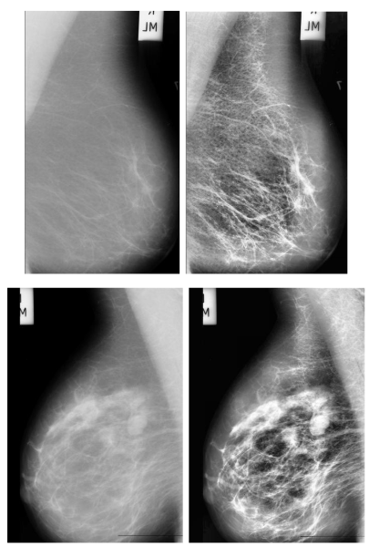
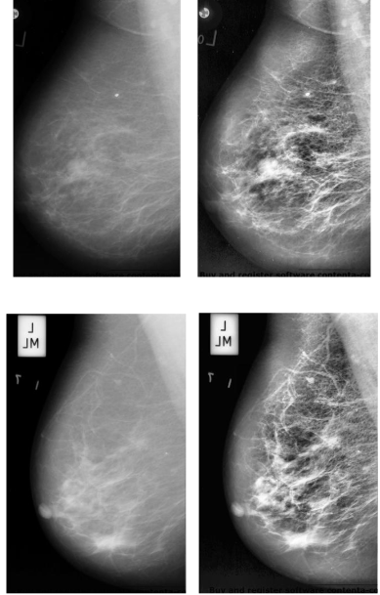
İşlenen görüntü örnekleri

Slide 14
Bölüm 3
YAPAY ZEKA TABANLI KARAR DESTEK SİSTEMLERİ

Slide 15
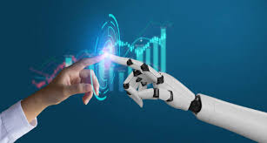
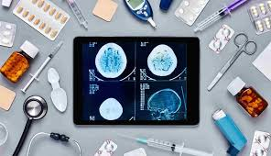
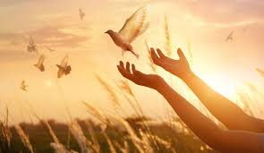
Yapay Zekâ'nın Temel Kavramları
Tanım
Yapay zekâ, bilgisayar sistemlerinin insan benzeri zekâ özelliklerini simüle etme çabasıdır. Öğrenme, çözümleme ve karar verme gibi süreçlerde kullanılır.
Patoloji Alanındaki Uygulamaları
Yapay zekâ, doku görüntülerinin analiz edilmesi, patolojik tanı süreçlerinde ve karar destek sistemlerinde kullanılarak patologlara önemli bir destek sağlar.
Yapay Zekâ'nın Patoloji Teşhisi ve Karar Destek Süreçlerindeki Rolü
Yapay zekâ, patoloji teşhis süreçlerinde derin öğrenme modelleriyle doku örneklerinin karmaşık özelliklerini analiz ederek doğruluk oranlarını artırır.

Slide 16
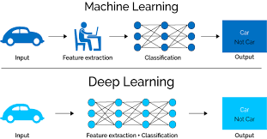
Yapay Zekâ'nın Temel Kavramları
Makine Öğrenmesi
Makine öğrenimi, bir bilgisayarın veri üzerinde örüntüleri tanıması ve bu örüntülere dayanarak gelecekteki verileri tahmin etmesi için algoritmaların geliştirilmesiyle ilgilidir. Makine öğrenimi, genellikle veri madenciliği ve istatistiksel modelleme tekniklerini içerir.
Derin Öğrenme
Derin öğrenme ise yapay sinir ağlarını kullanarak karmaşık modeller oluşturarak öğrenme yapar. Bu modeller, veri üzerindeki yüksek seviyeli örüntüleri belirlemek için birden çok katmanı olan sinir ağları kullanır. Derin öğrenme, makine öğrenimi alanının bir alt kümesidir.

Slide 17
Karar Destek Sistemlerinin Tanımı ve Önemi
01
Tanımı
Karar destek sistemleri, veri analizi ve bilgi yönetimiyle karar verme süreçlerini destekleyen sistemlerdir. Sağlık sektöründe, patologlara teşhis ve tedavi planlama süreçlerinde yardımcı olur.
02
Dijital Patolojiye Özgü Karar Destek Sistemlerinin Avantajları
Hızlı analiz, doğruluk oranlarının artması ve kişiselleştirilmiş raporlama imkanı gibi avantajları bulunmaktadır.
03
Örnek Karar Destek Sistemleri ve Kullanım Alanları
Örnek olarak, kanser teşhisi, hastalık prognozu ve tedavi planlaması gibi alanlarda kullanılan yapay zekâ destekli karar destek sistemleri gösterilebilir.

Slide 18
Bölüm 4
UYGULAMA ALANLARI ve GELECEK PERSPEKTİFİ

Slide 19
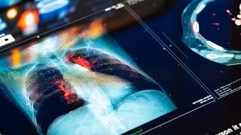
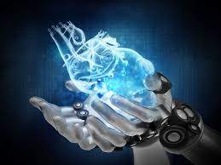
Kanser Teşhisi ve Tedavisi
Görüntü İşleme ve Yapay Zekâ Uygulamaları
Görüntü işleme teknolojisi ve yapay zekâ, kanserli hücrelerin tespiti, sınıflandırılması ve tedaviye yanıtın değerlendirilmesinde patologlara önemli bir destek sağlar.
Hastalık Prognozu ve Tedavi Planlaması
Dijital patoloji görüntüleri, hastaların prognozlarının belirlenmesi ve tedavi planlaması süreçlerinde kullanılır.

Slide 20
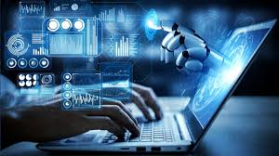
Araştırma ve Eğitimde Kullanımı
01
Akademik Araştırmalar
Görüntü işleme teknolojisi, patoloji eğitimi ve bilimsel keşiflerde giderek artan bir şekilde kullanılmaktadır.
02
Yapay Zekâ ve Etik Konuları
Veri gizliliği, kararın insan onayı ve toplumsal kabul gibi etik konuların vurgulanması önemlidir.

Slide 21
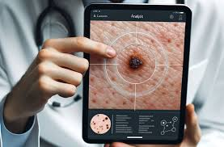
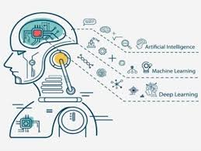
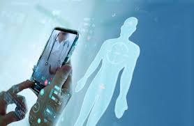
Yapay Zekâ Destekli Patolojinin Geleceği
Hasta Odaklı Yaklaşım
Yapay zekâ destekli patoloji sistemleri, hastaların bireysel ihtiyaçlarına göre kişiselleştirilmiş tedavi planları oluşturarak tıbbi bakımı iyileştirecektir.
Sürekli Öğrenme
Yapay zekâ modelleri, sürekli olarak yeni verilerle eğitilerek tanı doğruluk oranlarını artıracak ve tedavi kararlarını güncel tutacaktır.
Klinik Uygulama
Gelecekte, yapay zekâ destekli patoloji sistemleri, klinik ortamlarda rutin olarak kullanılarak tıbbi karar süreçlerini dönüştürecektir.

Slide 22
Sonuç
Dijital patoloji ve yapay zeka tabanlı karar destek sistemlerinin tıp alanında önemli bir potansiyeli olduğu görülmektedir.
Gelecekte, bu teknolojilerin daha da geliştirilmesi ve yaygınlaştırılmasıyla birlikte, hastalara daha hızlı, doğru ve kişiselleştirilmiş tedaviler sunulması beklenmektedir.

Slide 23
Kaynaklar
Xception Derin Öğrenme Modeli ve Gabor Filtreleri ile ÇDÖÖE-DVM Algoritması Kullanılarak Mikro İfadelerin Tanınması - https://dergipark.org.tr/en/download/article-file/2958553
ÖZÖRGÜTLEMELİ HARİTA AĞLARI VE GRİ DÜZEY EŞ OLUŞUM MATRİSLERİ İLE GÖRÜNTÜ BÖLÜTLEME - https://dergipark.org.tr/tr/download/article-file/75690
Dijital Mamografi Görüntülerinin Kontrast Sınırlı Adaptif Histogram Eşitleme ile İyileştirilmesi - https://turkmia.net/kongre2010/cd/bildiriler/67-78%20Burcin%20KURT.pdf
Sağlıkta Yapay Zeka Ve Uygulamaları - https://akademisyenpublishing.com/?mod=bolum_detay&kitap_id=8627
Patolojide Dijital Çağ ve Yapay Zekâ: Temel Bilgiler - https://acikerisim.istinye.edu.tr/xmlui/bitstream/handle/20.500.12713/294/20s.pdf?sequence=1&isAllowed=y
Dijital Patoloji'de Yapay Zeka ve Karar Destek Sistemleri - https://www.youtube.com/watch?v=hkq_f6sZvJw
DİJİTAL PATOLOJİ VE YAPAY ZEKA - https://www.researchgate.net/publication/351528680_DIJITAL_PATOLOJI_VE_YAPAY_ZEKA
https://www.researchgate.net/profile/Boujemaa-Agorram/publication/311323917_INSPECTORS_AND_FUTURES_INSPECTORS%27_CONCEPTIONS_RELATING_TO_SEXUALITY_EDUCATION/links/5893158f92851cda256bc335/INSPECTORS-AND-FUTURES-INSPECTORS-CONCEPTIONS-RELATING-TO-SEXUALITY-EDUCATION.pdf
https://ab.org.tr/ab12/sunum/21-goruntu_isleme-Karakoc.pdf
Depreme dayanıklı mimari tasarımda yapay zeka uygulamaları: Derin öğrenme ve görüntü işleme yöntemi ile düzensiz taşıyıcı sistem tespiti - https://dergipark.org.tr/en/download/article-file/1211840

Slide 24
TEŞEKKÜR EDERİM

